Slide 1

Aktuālais no www.drossinternets.lv
Agnese Kriķe
agnese@drossinternets.lv
www.drossinternets.lv

Slide 2
EIROPAS BALVAS KONKURSS
Konkursā var pieteikt paša veidotu interneta saturu – mājaslapa, blogs, spēle, video, prezentācija un tml.
Piedalīties var: bērni un jaunieši (līdz 18 g.v.) individuāli vai grupās līdz 3 dalībniekiem
Konkursam darbus jāpiesaka līdz 2013. gada 31. oktobrim
Latvijas balva: Planšetdators no Lattelecom un iespēja pārstāvēt Latviju Eiropas Balvas konkursā ar apbalvošanas ceremoniju Briselē
Latvijas žūrijā: Drossinternets.lv, Lattelecom, cert.lv, delfi.lv, inbox.lv pārstāvji, jaunieši, blogeri, arī Oskars Lūsis ☺

Slide 3


Slide 4
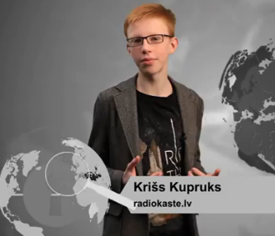
BLOGS: macies.drossinternets.lv
6 tēmas:
Sociālo tīklu izmantošana
Pārkāpumi un atbildība internetā
Riski un apdraudējumi
Emocionāla pazemošana
Informācija internetā
Kritiska pieeja saturam
Video + materiāli darbam klasē ar bērniem par tēmām, kas apskatītas video
Bloga seja: Krišs Kupruks

Slide 5
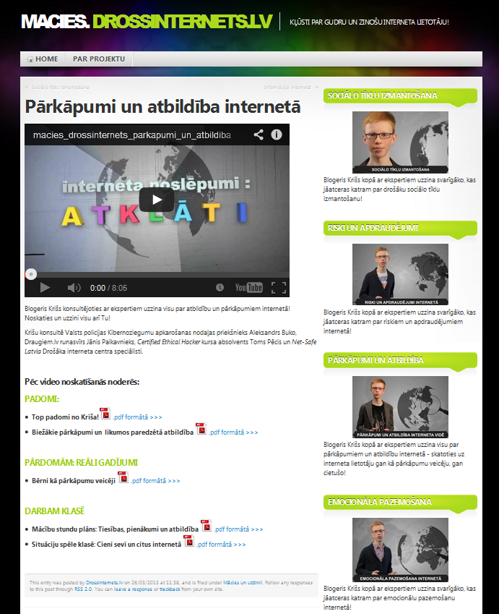

Slide 6
Sazinieties ar mums ☺
info@drossinternets.lv
www.drossinternets.lv
www.draugiem.lv/drossinternets
www.twitter.com/drossinternets
www.youtube.com/saferinternetlv

